Slide 1
美洲華語第四冊
第八課 第二週(繁)

Slide 2
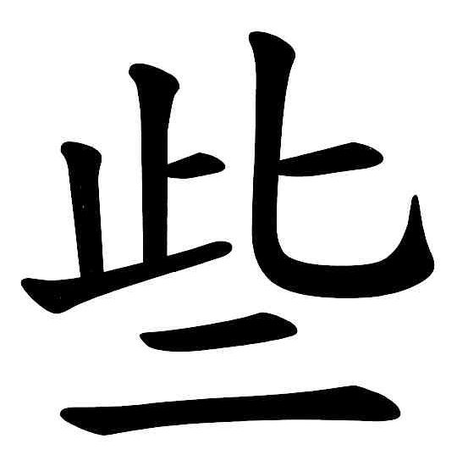
猜
字
遊
戲

Slide 3
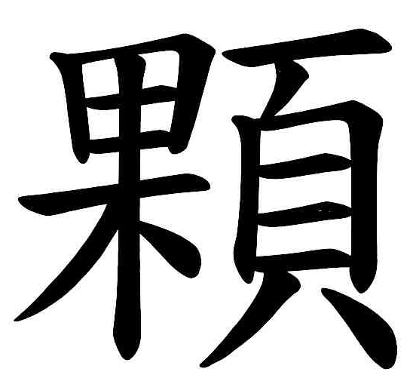
猜
字
遊
戲

Slide 4
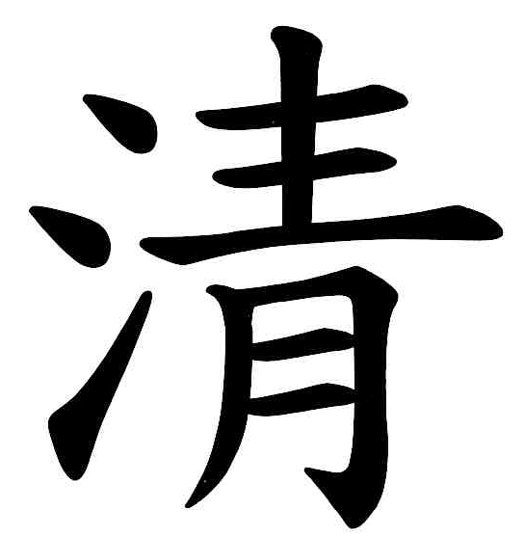
猜
字
遊
戲

Slide 5
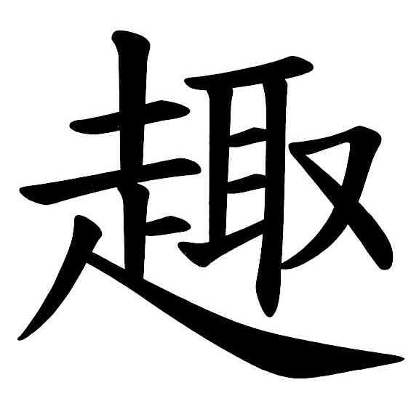
猜
字
遊
戲

Slide 6
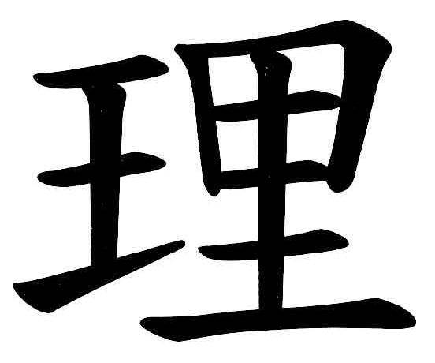
猜
字
遊
戲

Slide 7
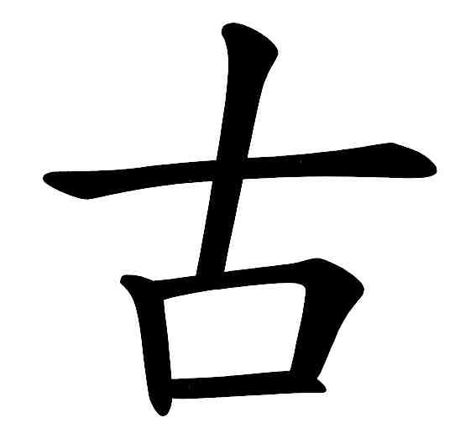
猜
字
遊
戲

Slide 8
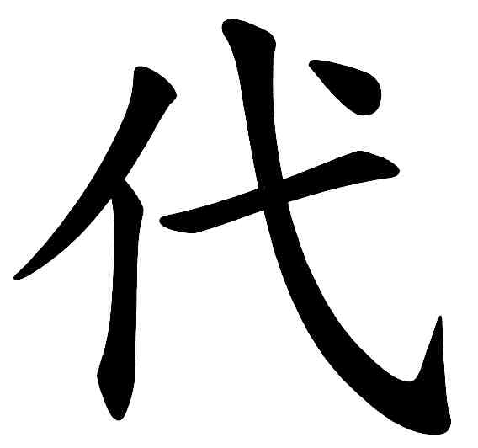
猜
字
遊
戲

Slide 9
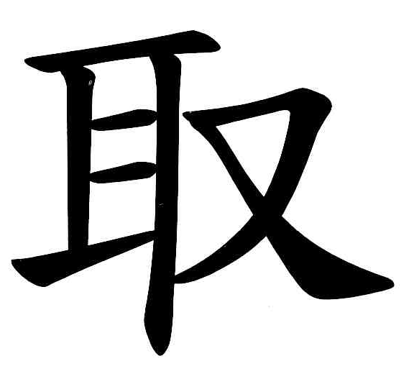
猜
字
遊
戲

Slide 10
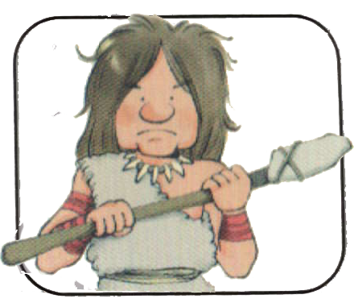
連連看
彩色鉛筆
看不清楚
古代人
1 2 3

Slide 11
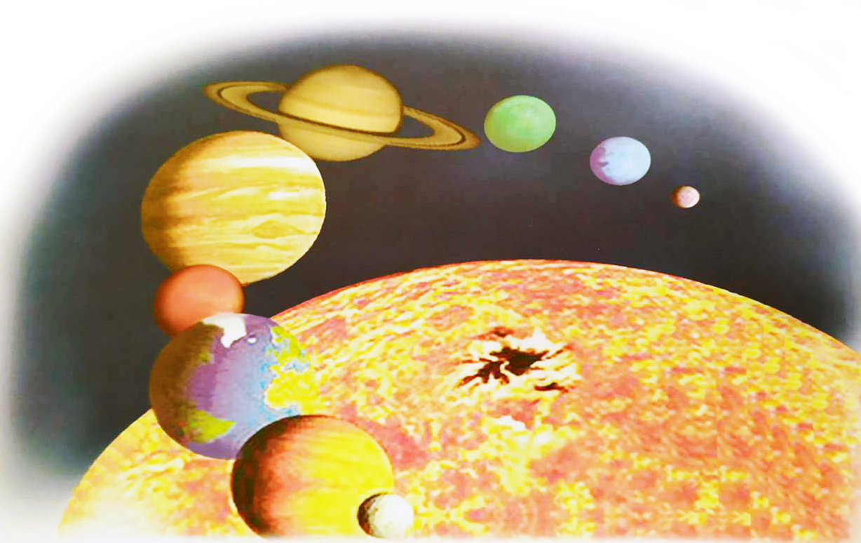
重組
太陽
水星。
*最靠近
的是

Slide 12
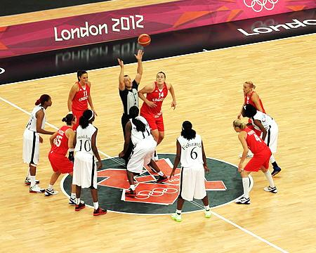
重組
也
很緊張
*球賽
很有趣。

Slide 13
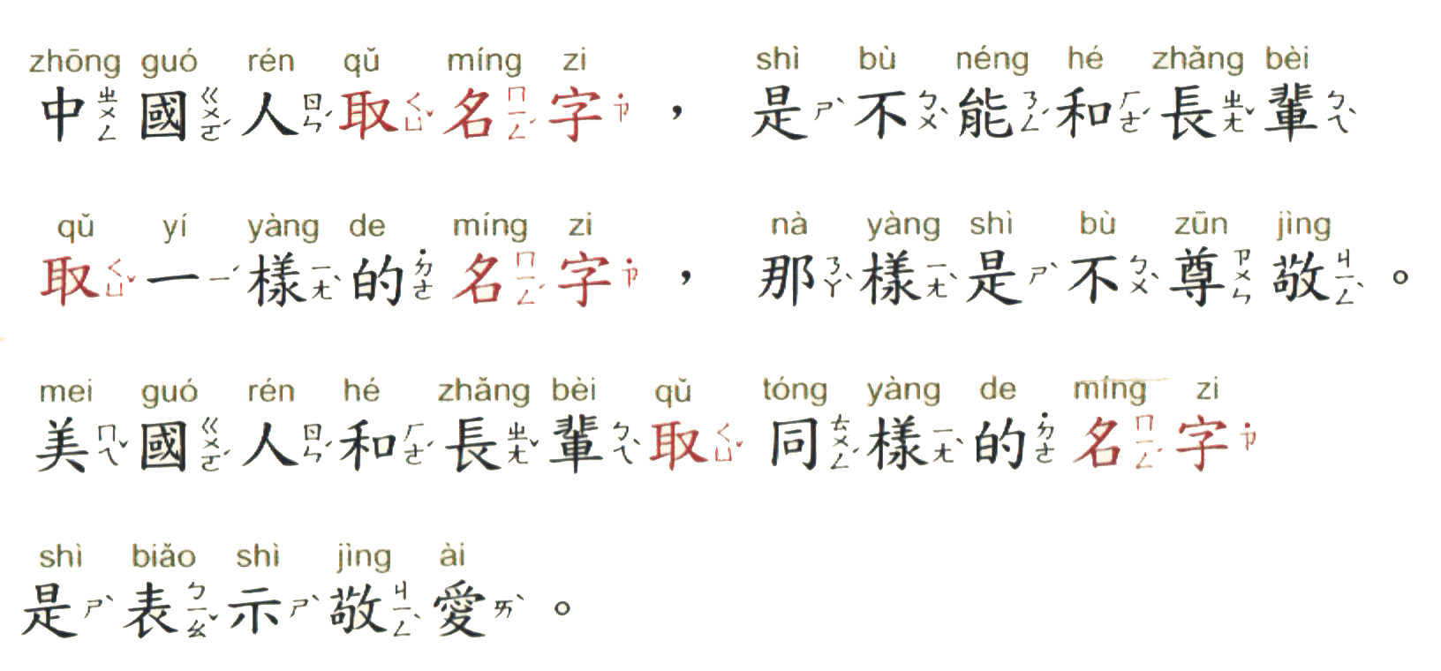
填空
? ? ?
?
? ?
?
? ?
( to name )

